Slide 1
CSS
Sura Thirunavukarasu

Slide 2
Point à aborder
..
..
..
..
..
..

Slide 3
3
Intégration de style

Slide 4
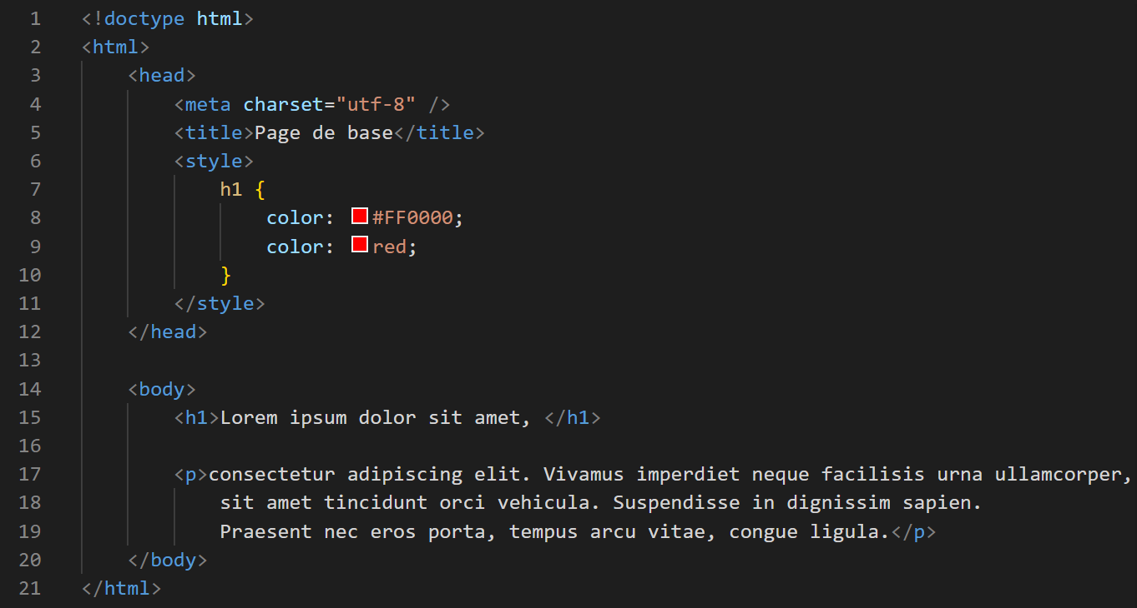
Intégration de style
Notes:
Il existe trois manières d’intégration
Balise style dans le head =>c’est redondant si on a plusieurs pages

Slide 5
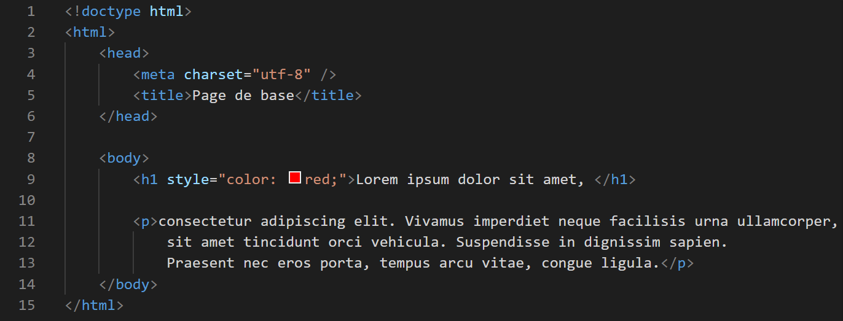
Intégration de style
Notes:
Il existe deuxième manières
Attribut style => ne différencie pas le fond et la forme / pas pratique

Slide 6
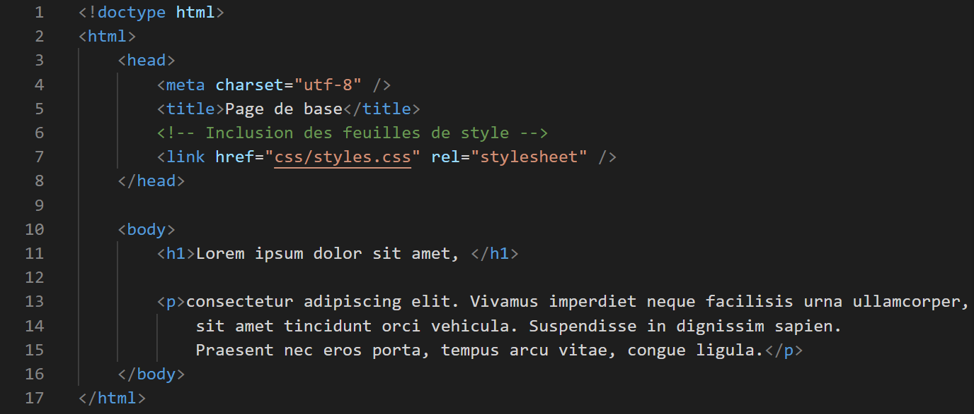
Intégration de style
Notes:
troisème manières
Séparer le html /css => permet d’avoir le css pour plusieurs pages html / c’est la bonne pratique à avoir
<link href="css/styles.css" rel="stylesheet“ type= “text/css” /> => plus besoin depuis le html5 de mettre le type
HREF = permet de faire le chemin entre cette page et la page de style

Slide 7
Sélecteur

Slide 8
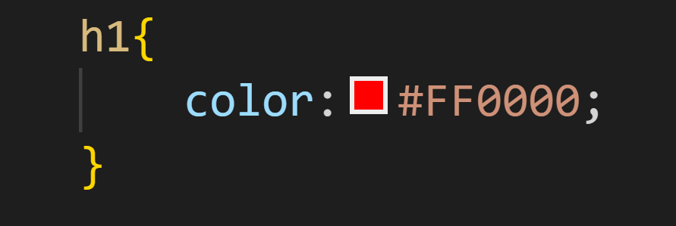
Sélecteur
Sélecteur
de balise
propriété
valeur
Notes:
Page CSS
Color : propriété qui permet de mettre en couleur
Couleur hexadécimal = # devant
; est indispensable

Slide 9
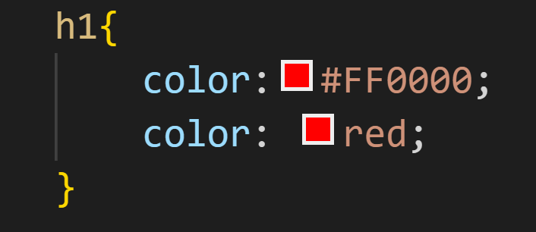
color

Slide 10
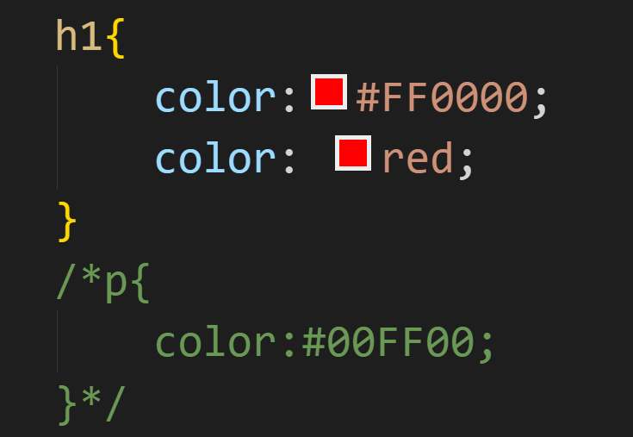
/* Commentaire en css */

Slide 11
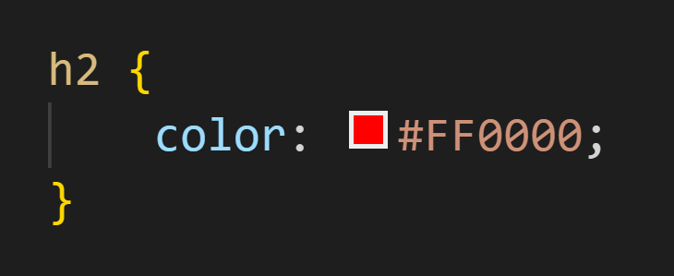
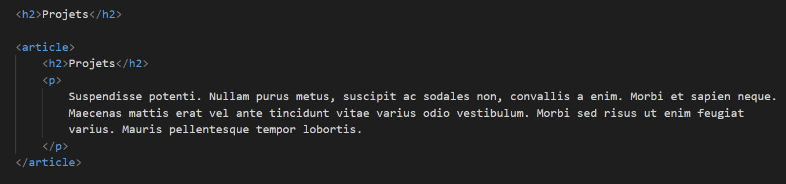
Sélecteur de balise

Slide 12
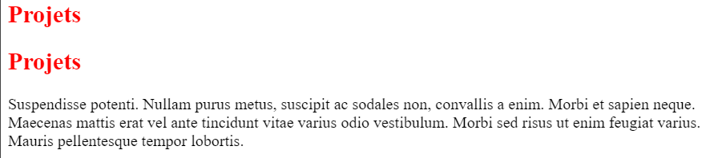
Sélecteur de balise

Slide 13
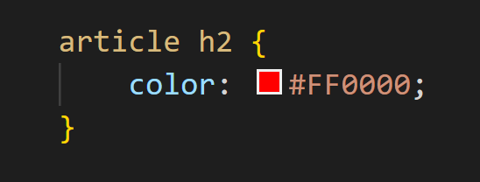
Sélecteur de balise
Notes:
Sélecteur parents – enfants

Slide 14
Sélecteur de balise
Notes:
Sélecteur parents – enfants

Slide 15
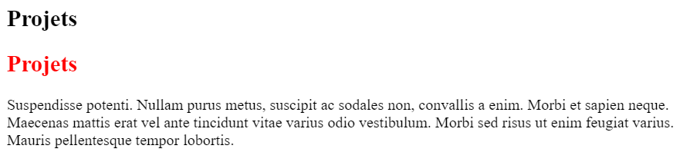
Sélecteur de balise

Slide 16
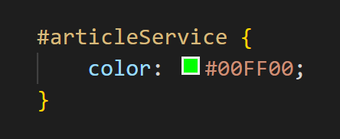
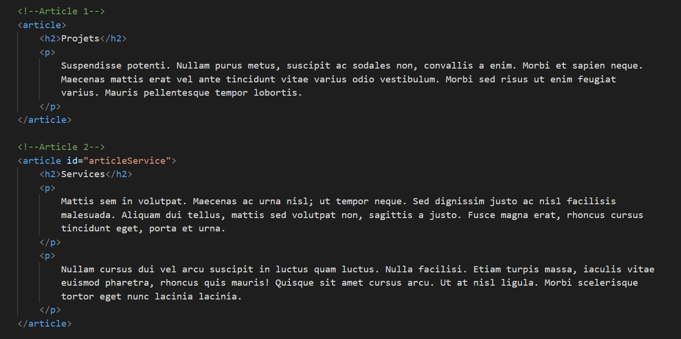
Sélecteur d’#identifiant
Notes:
UN identifiant est unique !

Slide 17
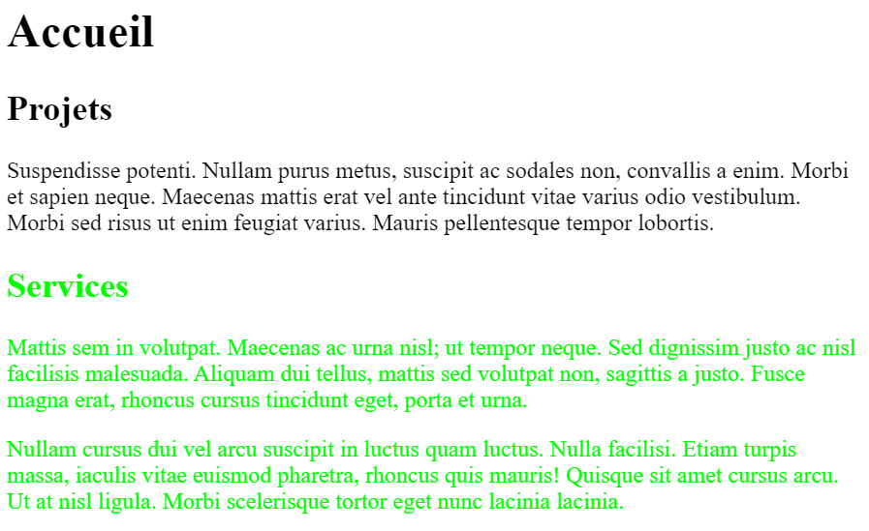
Sélecteur de balise

Slide 18
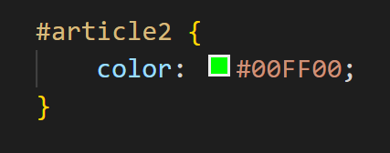

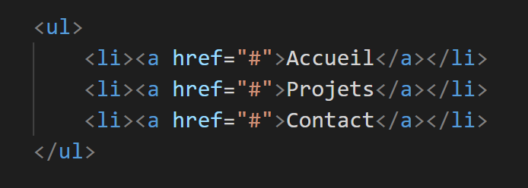
Pour le color hexdecimal
Notes:
Il y a trois #
Pour le color hexdecimal
Pour dire que c’est un identifiant en css
Pour dire que c’est un lien dans la page

Slide 19
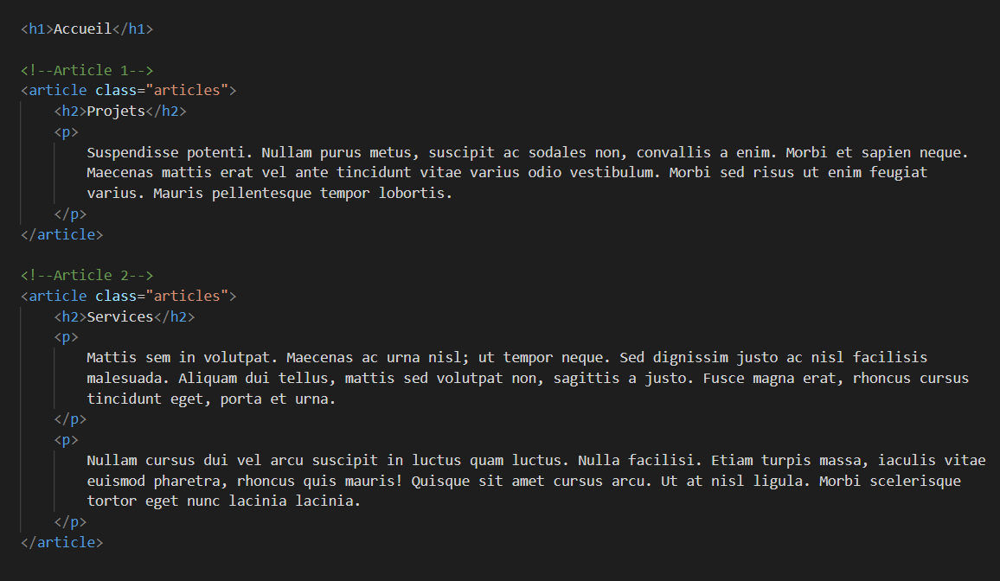
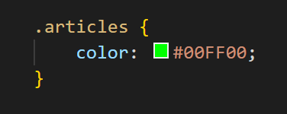
Sélecteur de .classe
Notes:
Quand utiliser une classe ? Quand vous allez mettre en forme plusieurs éléments différents avec la même mise en forme

Slide 20
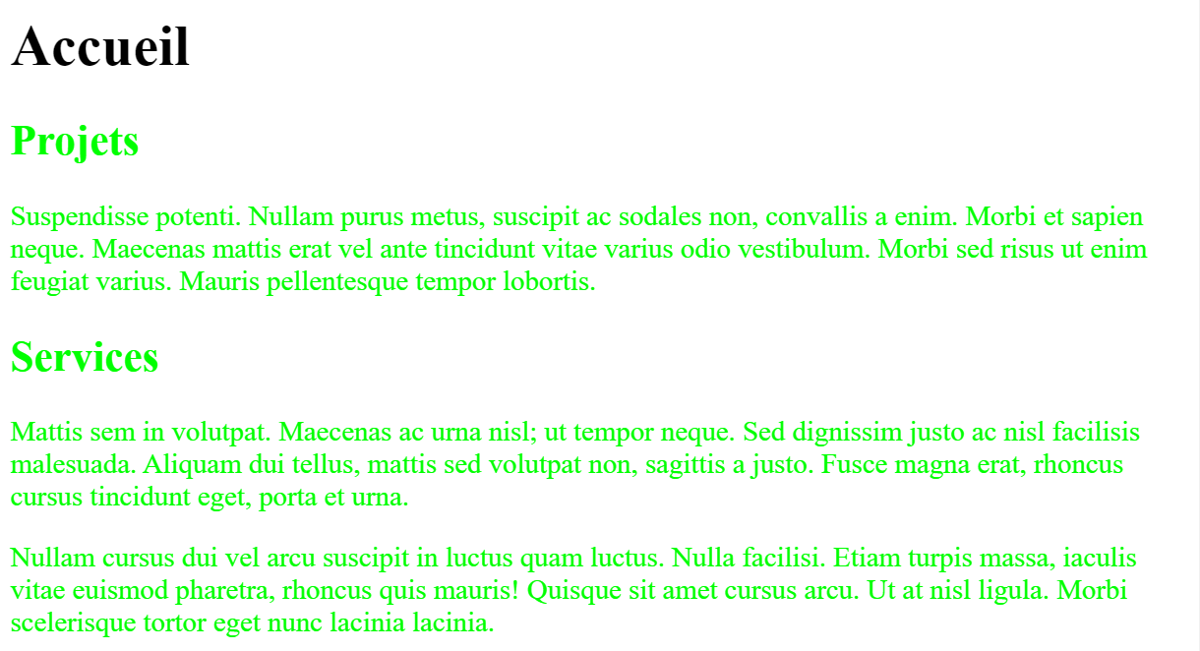
Sélecteur de balise

Slide 21
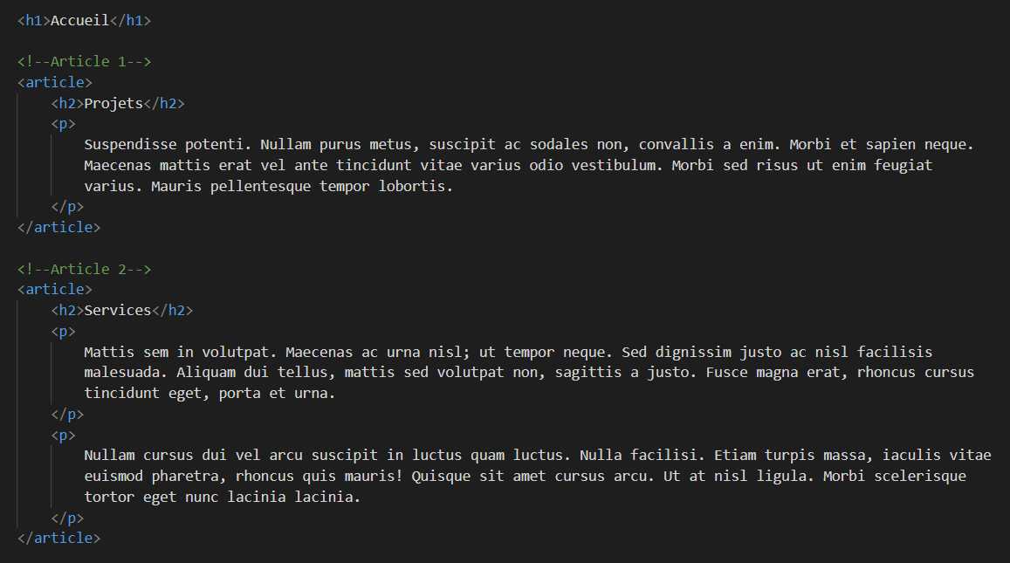
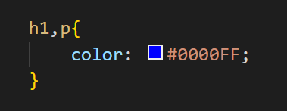
Sélecteur multiples
Notes:
On peut également sélectionner des classes et identifiant avec les balises

Slide 22
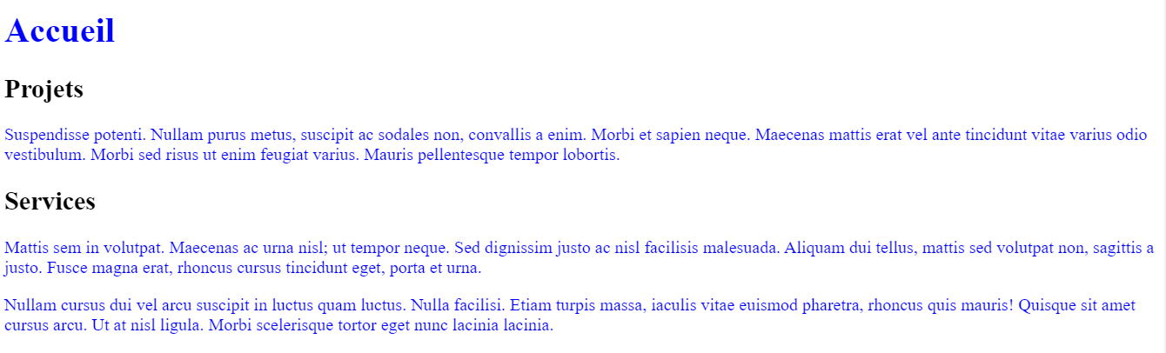
Sélecteur de balise

Slide 23
Parent enfant direct >
Notes:
Sélecteur parent enfant

Slide 24
Parent enfant ajdacent + ~
Notes:
Sélecteur parent enfant

Slide 25
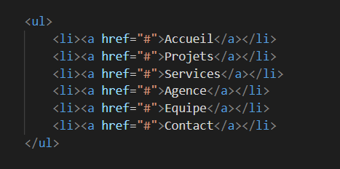
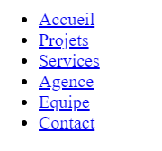
Sélecteurs hyperliens
Notes:
5 états :
Link
Visited
Hover
Active
Focus

Slide 26
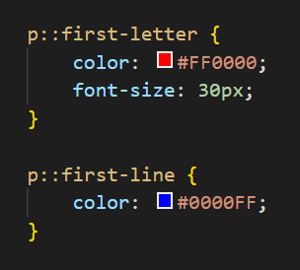
Sélecteur

Slide 27
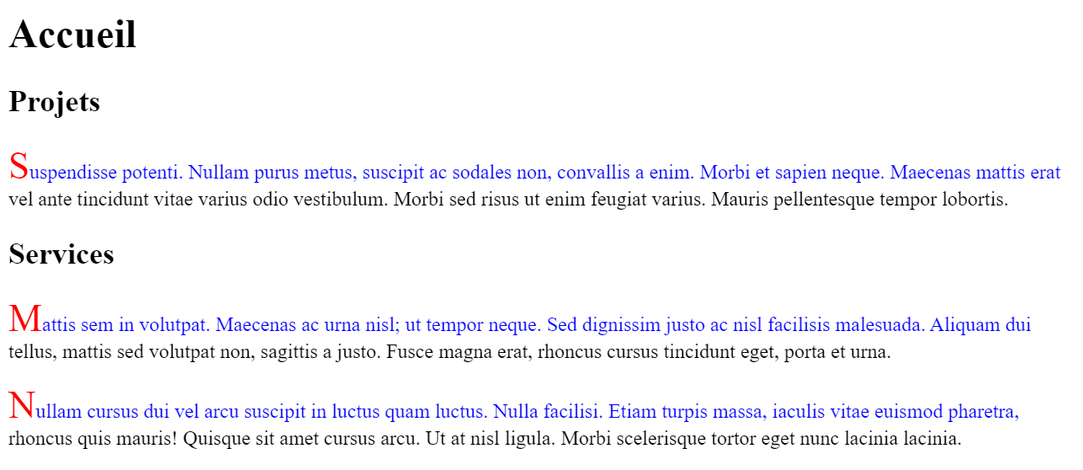
Sélecteur de balise

Slide 28
Propriété

Slide 29
Modèle de boîte

Slide 30
Modèle de boîte
MARGIN
BORDER
PADDING
CONTENU

Slide 31
Balise inline - block

Slide 32
Balise inline - block

Slide 33
Balise Structurante

Slide 34
Balise structurante

